Slide 1
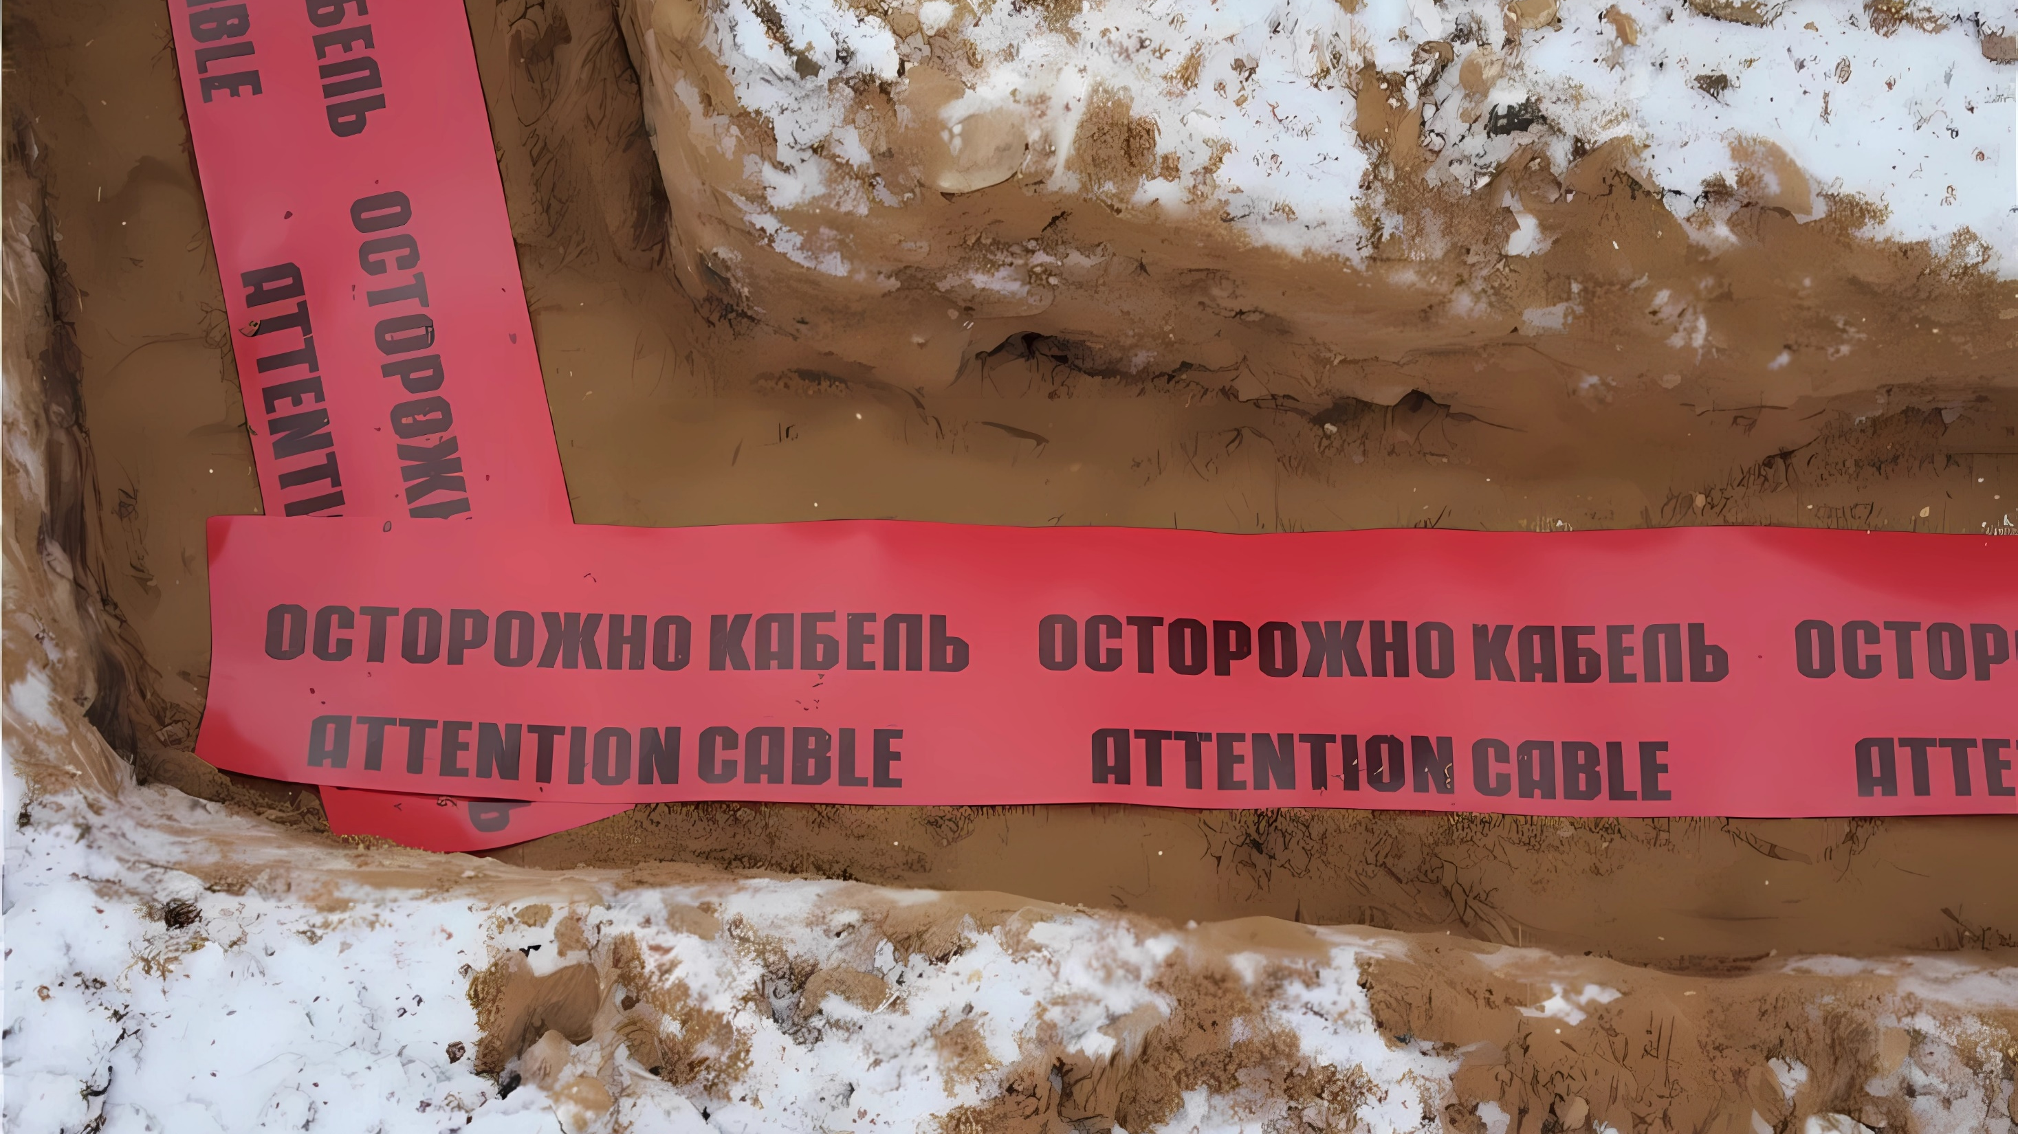
ЭНЕРГИЯ ДЛЯ ЖИЗНИ
ЛЕНТЫ ОГРАДИТЕЛЬНЫЕ И СИГНАЛЬНЫЕ
ekfgroup.com

Slide 2
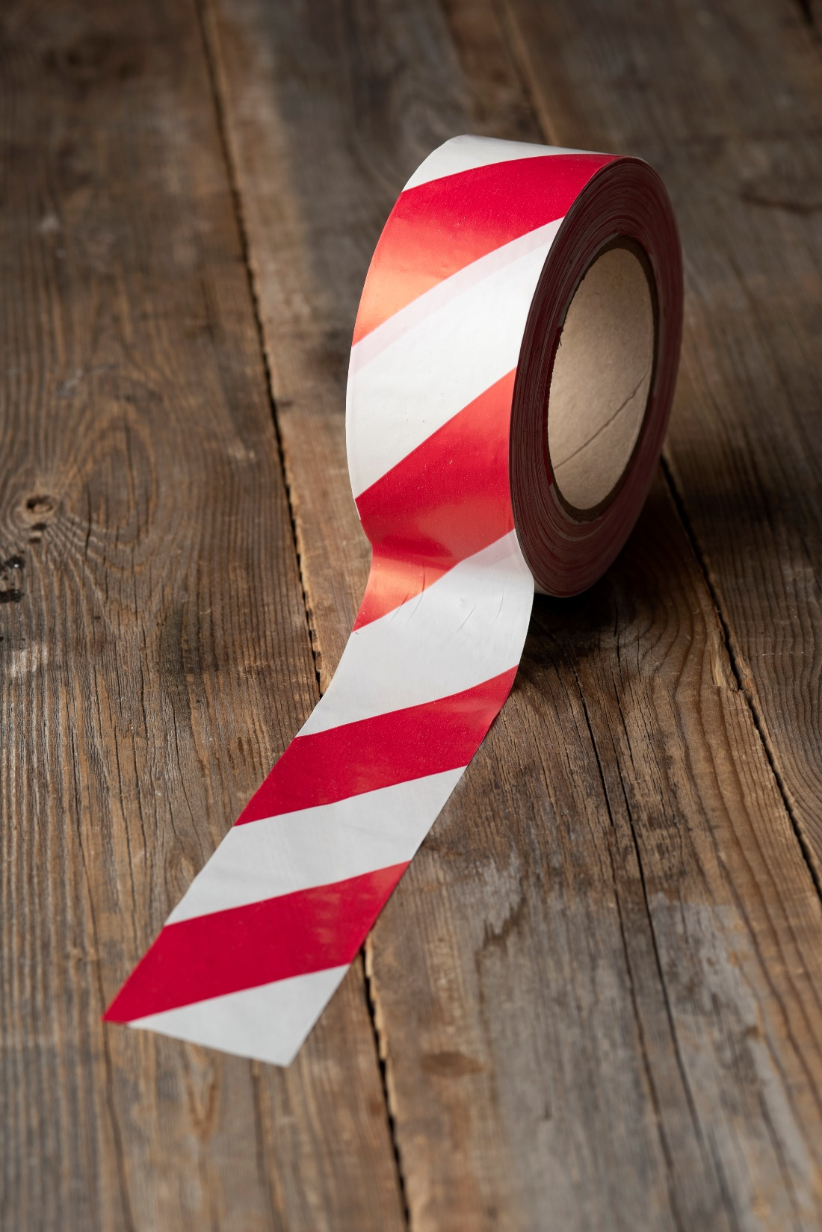
ЛЕНТЫ ОГРАДИТЕЛЬНЫЕ «КРАСНО-БЕЛАЯ»
Толщина, мкм | 35
Длина ленты, м | 100 / 200 / 250
Ширина ленты, мм | 50 / 75
Относительное удлинение при разрыве, % | 90
Материал | Полиэтилен
Высокая прочность и эластичность, гарантирующие устойчивость к разрывам
Стойкость к гниению и влажности, обеспечивающая долговечность при использовании в различных условиях
Устойчивость цвета к выцветанию, сохраняющая четкость на протяжении всего срока эксплуатации

Slide 3
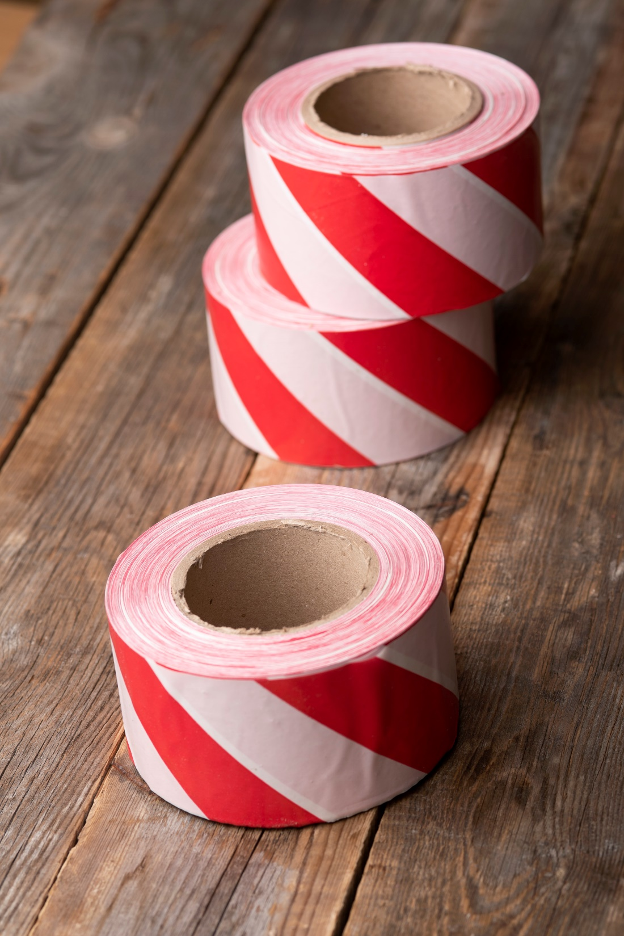
НОМЕНКЛАТУРА
Артикул | Наименование | Ширина ленты, мм | Длина ленты, м
lo-50x100-bas | Лента оградительная ЛО «Красно-белая» 50х100 EKF | 50 | 100
lo-50x200-bas | Лента оградительная ЛО «Красно-белая» 50х200 EKF | 50 | 200
lo-50x250-bas | Лента оградительная ЛО «Красно-белая» 50х250 EKF | 50 | 250
lo-75x100-bas | Лента оградительная ЛО «Красно-белая» 75х100 EKF | 75 | 100
lo-75x200-bas | Лента оградительная ЛО «Красно-белая» 75х200 EKF | 75 | 200
lo-75x250-bas | Лента оградительная ЛО «Красно-белая» 75х250 EKF | 75 | 250
ПРИМЕНЕНИЕ:
Лента оградительная, изготовленная в красно-белом варианте, используется при ограждении областей ремонтных работ трассы, коммуникаций, при различных происшествиях на магистралях, а также для информирования о наличии аварийных промежутков дороги, раскопанных траншей и актуальных строительных объектов.

Slide 4
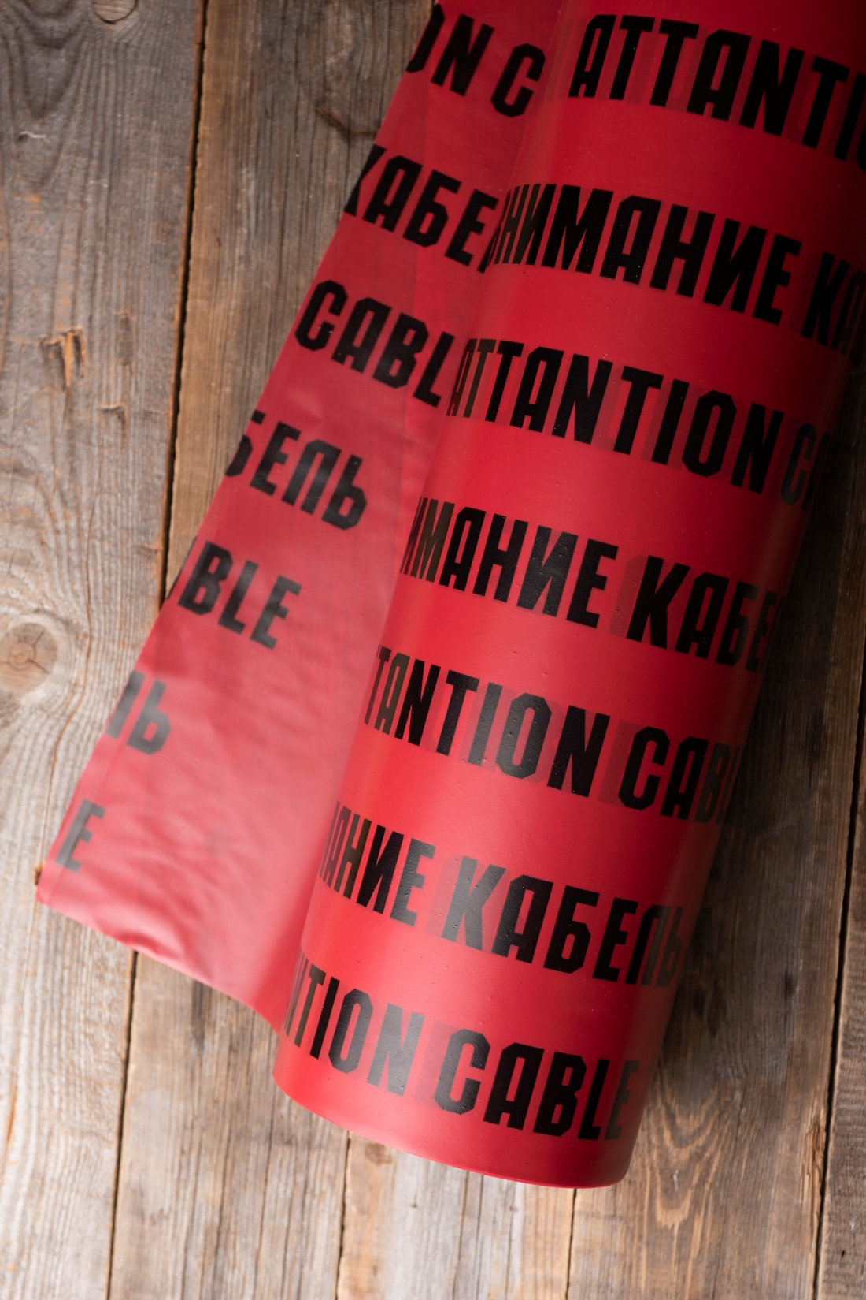
ЛЕНТЫ СИГНАЛЬНЫЕ «ОСТОРОЖНО КАБЕЛЬ»
! Лента обязательна при прокладке кабеля в земле !
Толщина, мкм | 180
Длина ленты, м | 100
Ширина ленты, мм | от 100 до 900
Материал | Полиэтилен высокого давления
Высокая прочность и эластичность, гарантирующие устойчивость к разрывам
Стойкость к гниению и влажности, обеспечивающая долговечность при использовании в различных условиях
Яркий красный цвет для легкой идентификации на фоне почвы, отличная видимость при земляных работах
Устойчивость цвета к выцветанию, сохраняющая четкость маркировки на протяжении всего срока эксплуатации

Slide 5
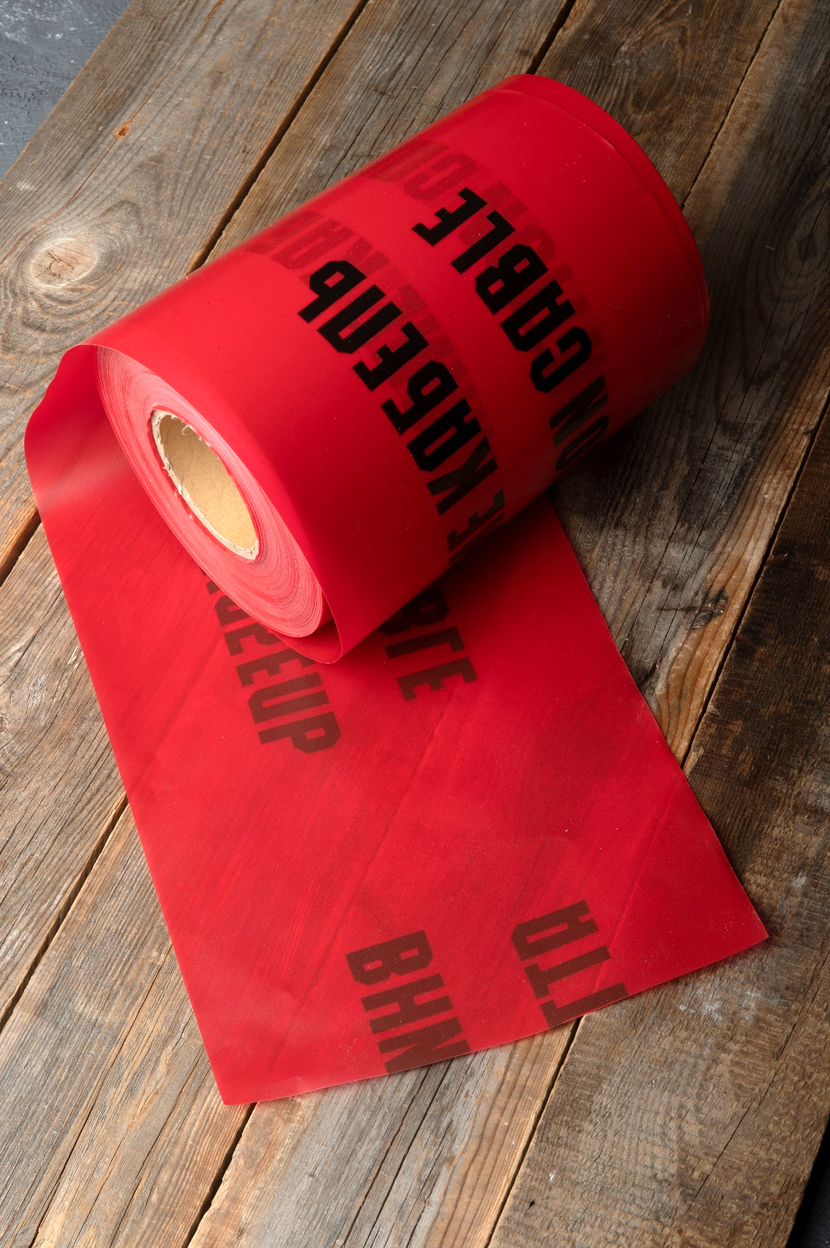
НОМЕНКЛАТУРА
Артикул | Наименование | Ширина ленты, мм
lse-150x100-bas | Лента сигнальная ЛСЭ «Осторожно кабель» 150х100 EKF | 150
lse-250x100-bas | Лента сигнальная ЛСЭ «Осторожно кабель» 250х100 EKF | 250
lse-300x100-bas | Лента сигнальная ЛСЭ «Осторожно кабель» 300х100 EKF | 300
lse-450x100-bas | Лента сигнальная ЛСЭ «Осторожно кабель» 450х100 EKF | 450
lse-600x100-bas | Лента сигнальная ЛСЭ «Осторожно кабель» 600х100 EKF | 600
lse-750x100-bas | Лента сигнальная ЛСЭ «Осторожно кабель» 750х100 EKF | 750
lse-900x100-bas | Лента сигнальная ЛСЭ «Осторожно кабель» 900х100 EKF | 900
ПРИМЕНЕНИЕ:
Лента Сигнальная (ЛСЭ) применяется для обозначения электрического кабеля, проложенного в грунте. Ширина ленты подбирается в зависимости от количества и сечений кабелей, проложенных в траншее.
Важно, чтобы во время монтажа ширина сигнальной ленты была больше ширины уложенных кабелей, чтобы обеспечить их чёткое обозначение и безопасность проведения земляных работ в будущем.

